Slide 1

Актуальные цены смотрите на сайте 12twelve.ru

Slide 2


Это по-настоящему современная презентация:
она сделана с помощью AI! Мы попросили искусственный интеллект рассказать о подарках
и подобрать лучшие из них на 23 февраля и 8 марта. Получилось интересно, трендово и необычно.
AI: «Сегодня подарки на гендерные праздники уже не ограничиваются стереотипами. Современным мужчинам можно дарить цветы
и сладости, а женщинам — инструменты и гаджеты.
Цвета также потеряли свою привязку к полу: темные и светлые, яркие
и нейтральные — сейчас их выбирают в зависимости от характера
или сиюминутного настроения.
Важно учитывать интересы и предпочтения человека, а не следовать устаревшим традициям. Ведь главное в подарке — внимание и забота, а не соответствие какому-то шаблону»

Slide 3

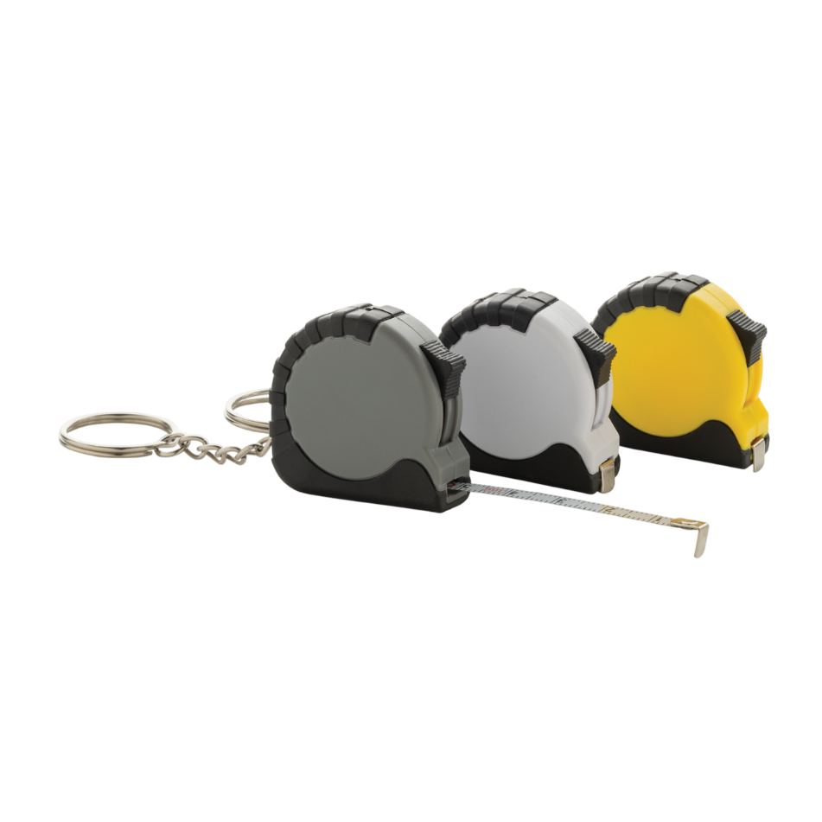
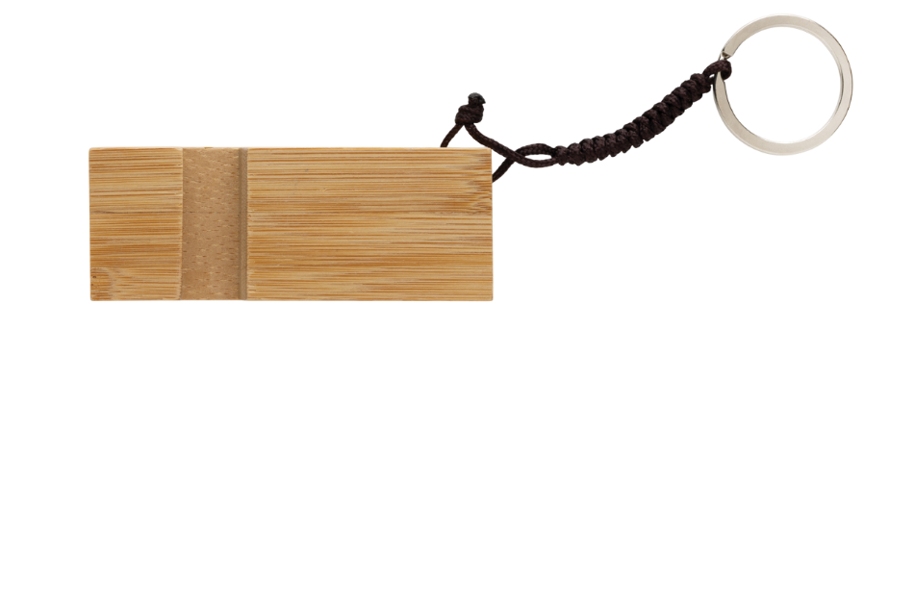
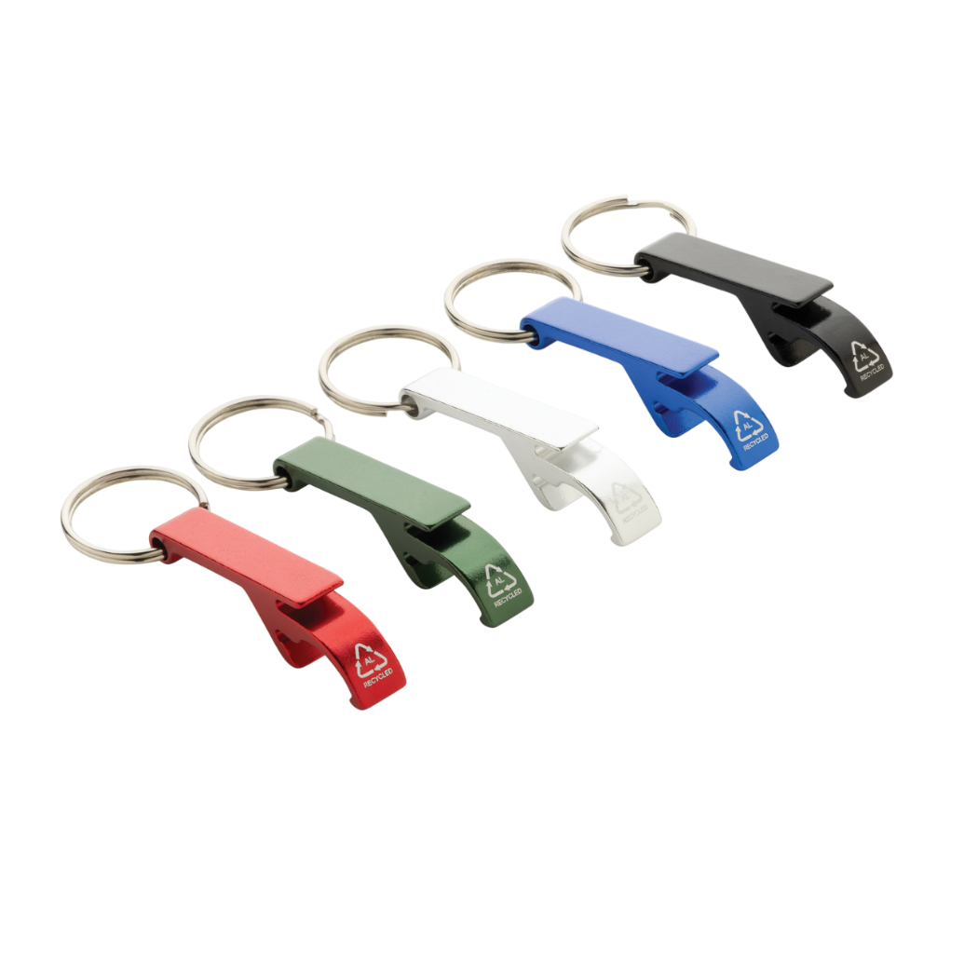
Набор «Мини — в тренде!»
P301.3809
152 ₽
AI: «Брелоки снова в тренде!
Эти маленькие аксессуары переживают настоящий ренессанс, становясь не просто функциональными предметами,
но и стильными элементами, дополняющими образ. Сегодня брелоки представлены в огромном разнообразии форм, цветов
и материалов, позволяя каждому найти что-то особенное для себя. Часто они выполняют дополнительную функцию: открывалки для бутылок, рулетки или подставки для смартфона»
P191.7302
201 ₽
P191.7202
51 ₽

Slide 4

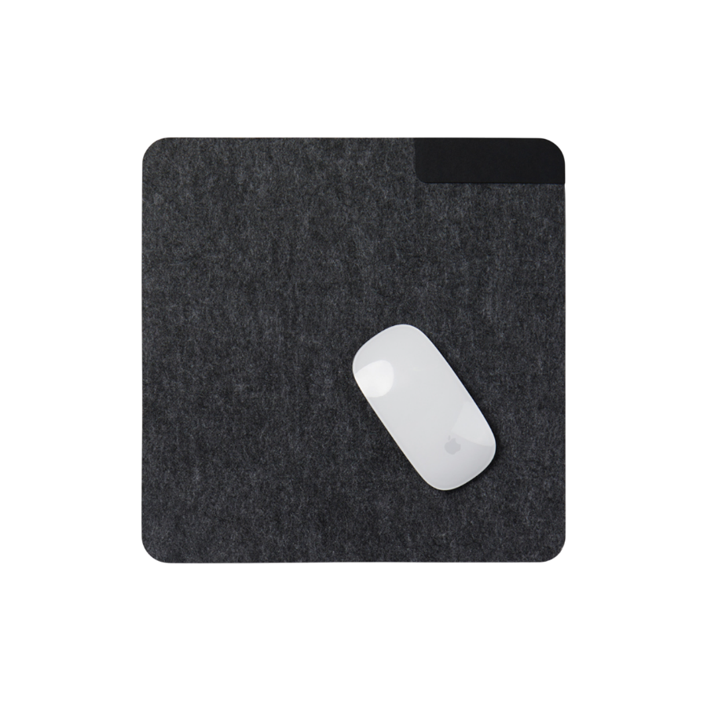
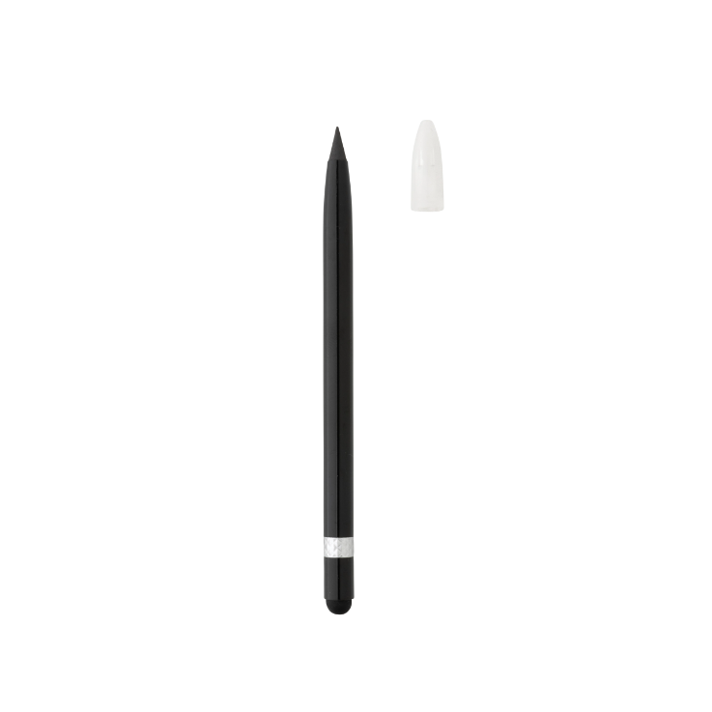
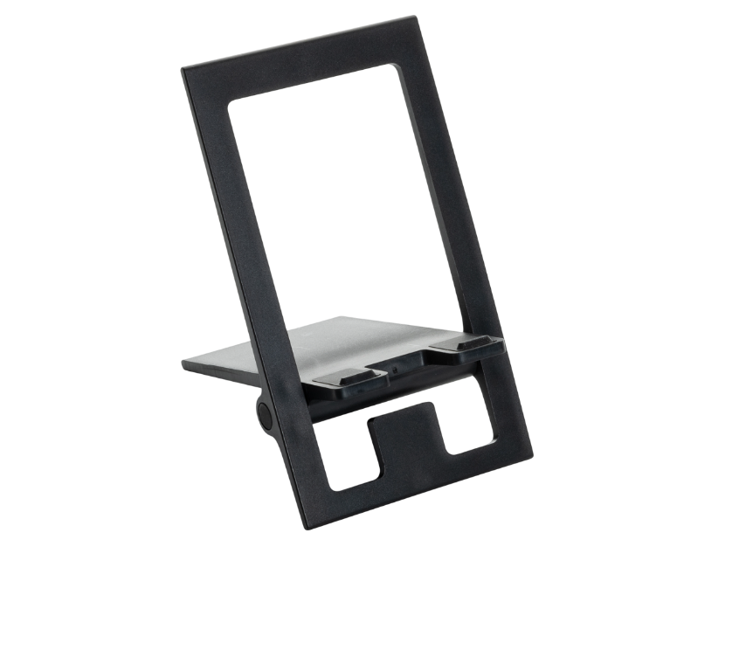
Набор «Цифровое трио»
P611.121
AI: «Интересное сочетание вещей, которые пригодятся многим людям, работающим за компьютером
или использующим смартфон. Разница текстур и материалов подчеркнет то, что подарок был выбран с большим вниманием»
205 ₽
P301.4101
290 ₽
V300021
499 ₽
Цена за набор: 994 ₽

Slide 5
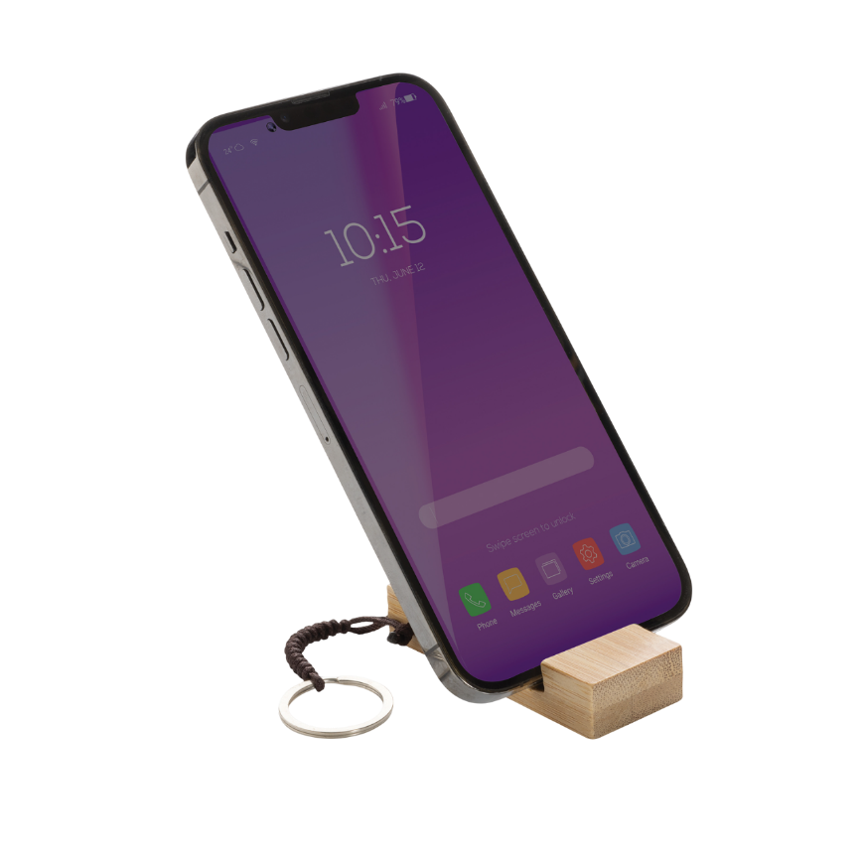
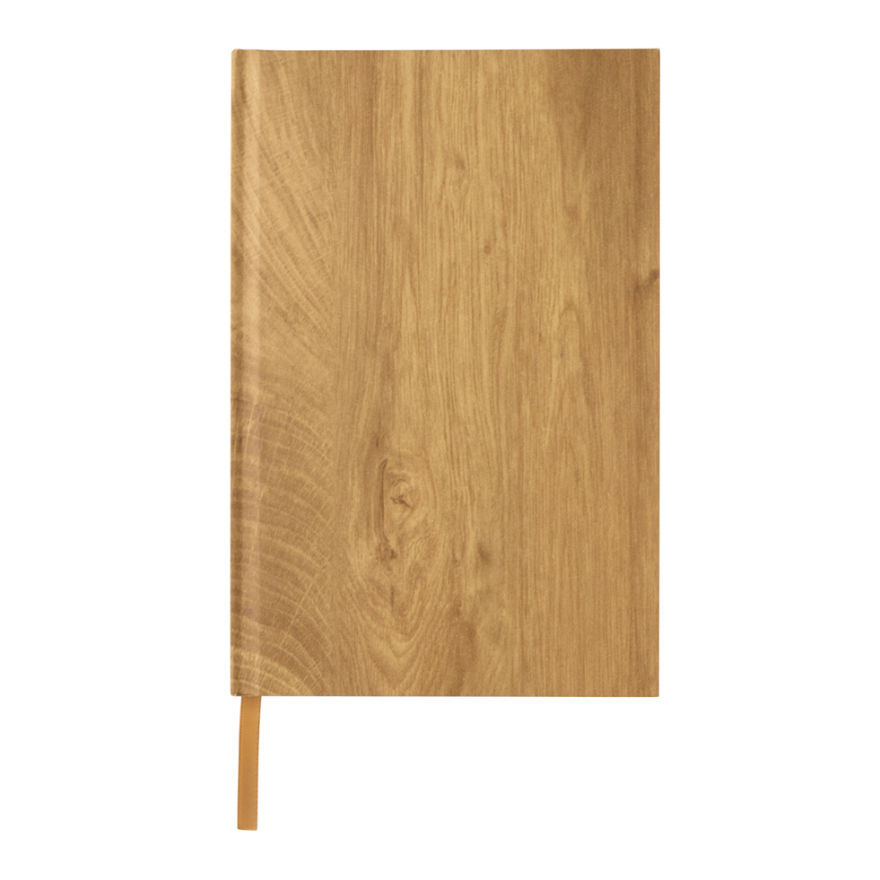
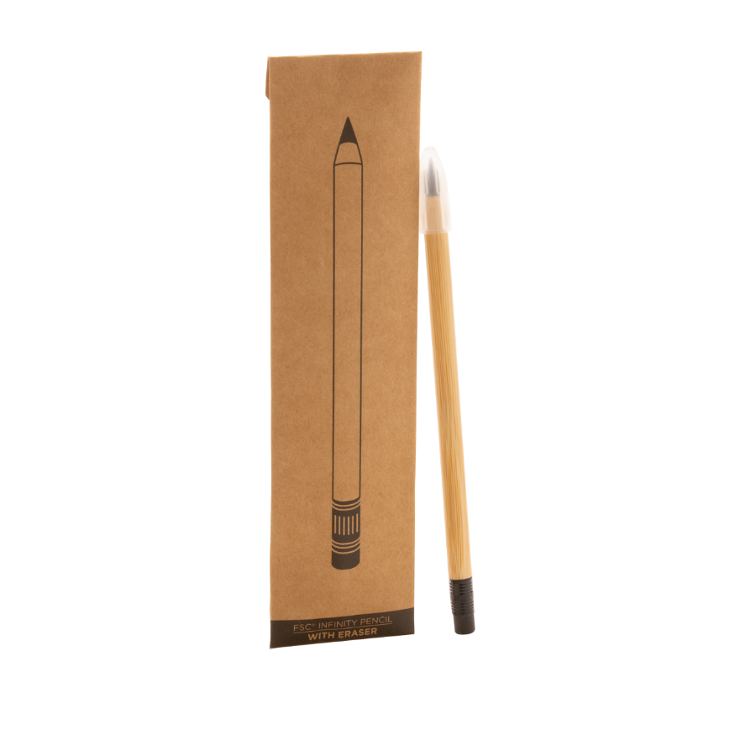
Набор «Органический офис»
P611.099
AI: «Этот набор включает в себя всё необходимое
для продуктивной работы
и комфорта. Отличный подарок для коллег, друзей или членов семьи, которые проводят много времени за компьютером
или пользуются смартфоном»
166 ₽
P301.3809
P774.368
152 ₽
641 ₽
Цена набора: 959 ₽

Slide 6

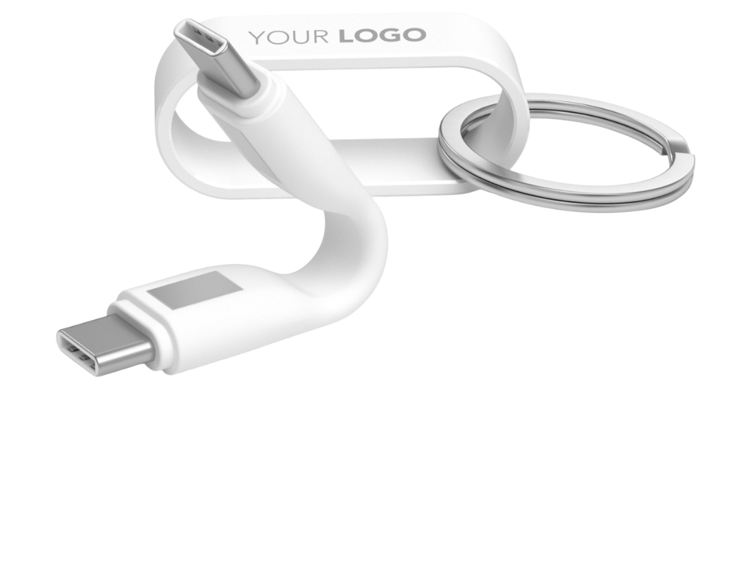
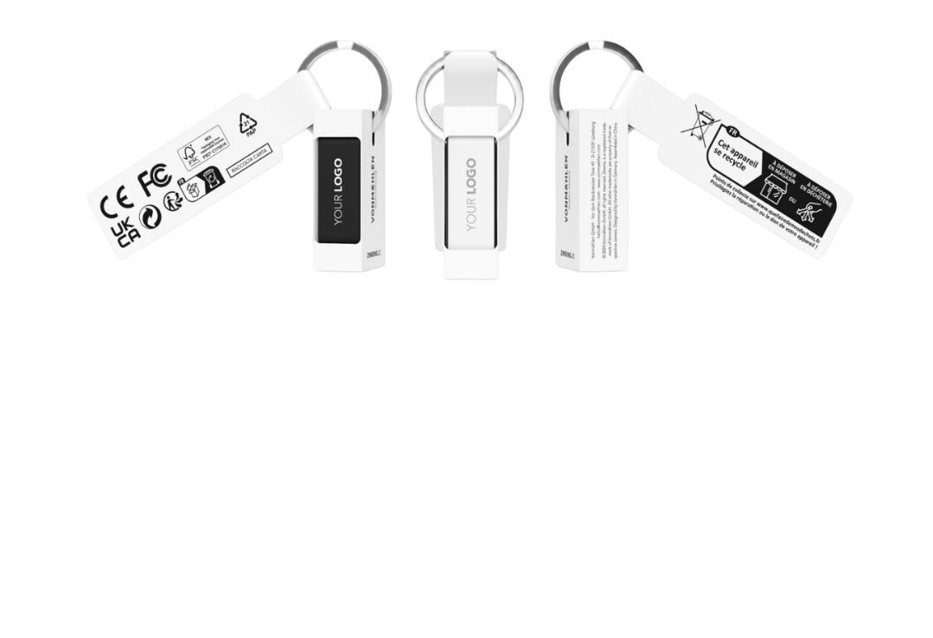
Подарок «Синхронизируйся»
AI: «Брелок с набором кабелей — это современный и полезный подарок, который пригодится каждому владельцу смартфона или другого цифрового устройства.
Дополнительно можно приложить небольшую карточку
с поздравлением или инструкцией по использованию»
ZWC00001
990 ₽
Цена за набор: 990 ₽

Slide 7
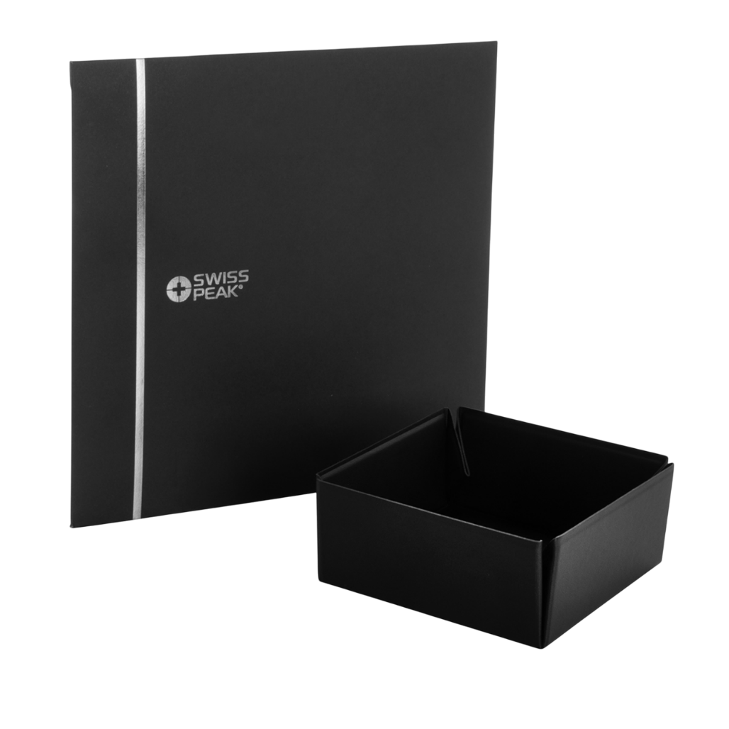
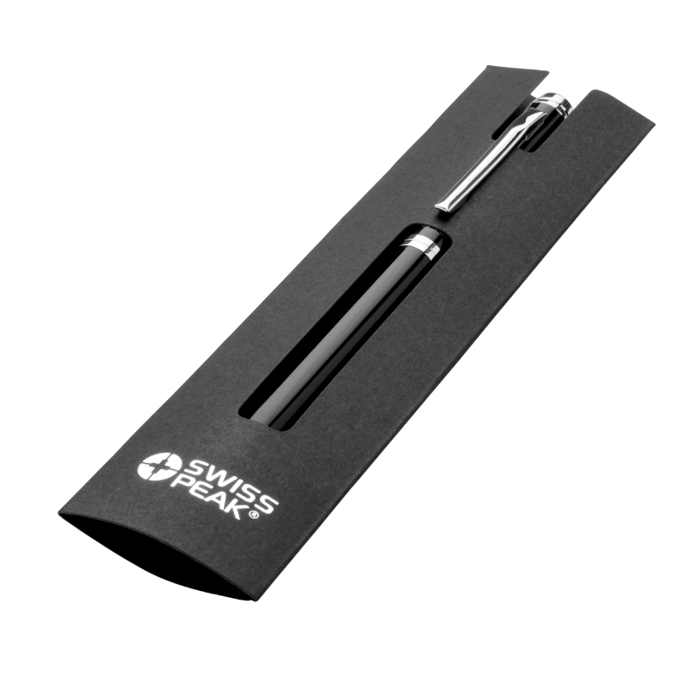
Набор «Мастер порядка»
AI: «Ручка и складной настольный органайзер – это отличный подарок для тех, кто ценит порядок
и удобство на своем рабочем месте. Такой набор будет полезен студентам, офисным работникам
и всем, кто стремится организовать свое пространство максимально эффективно»
P610.480
270 ₽
P300.261
837 ₽
Цена набора: 1 107 ₽

Slide 8
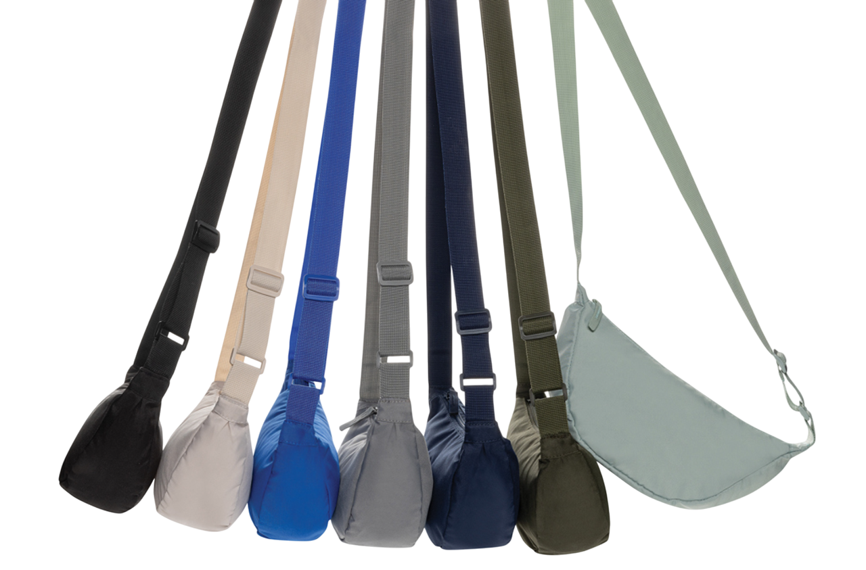
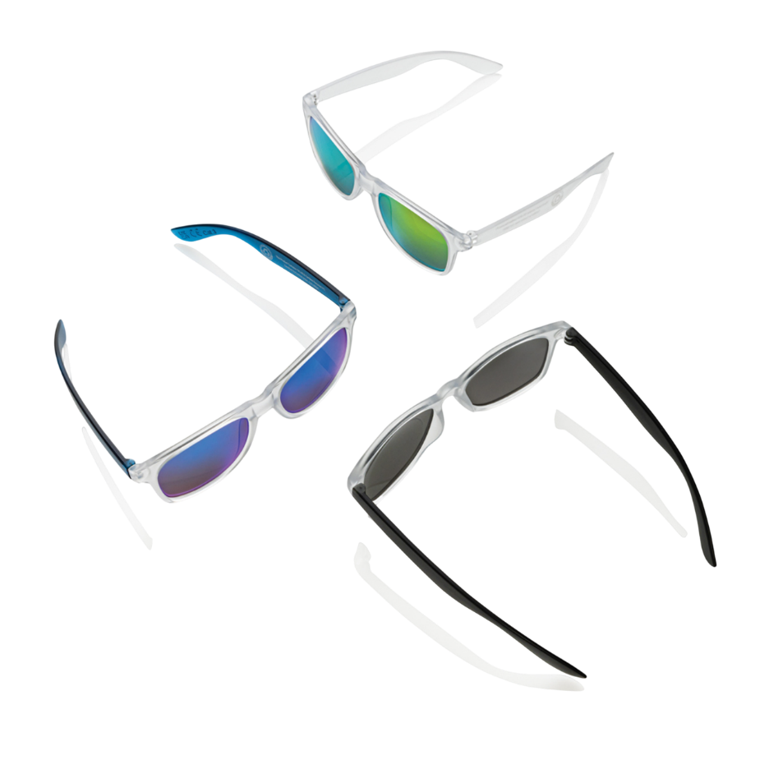
Набор «ЭкоМобилити»
P763.2005
837 ₽
AI: «Очки из переработанного пластика RCS не только стильные, но и экологичные, а легкая непромокаемая поясная сумка обеспечит удобное хранение вещей. Идеальное сочетание комфорта на прогулке и защиты
в путешествии»
P453.8705
Цена за набор: 1 167 ₽
330 ₽

Slide 9
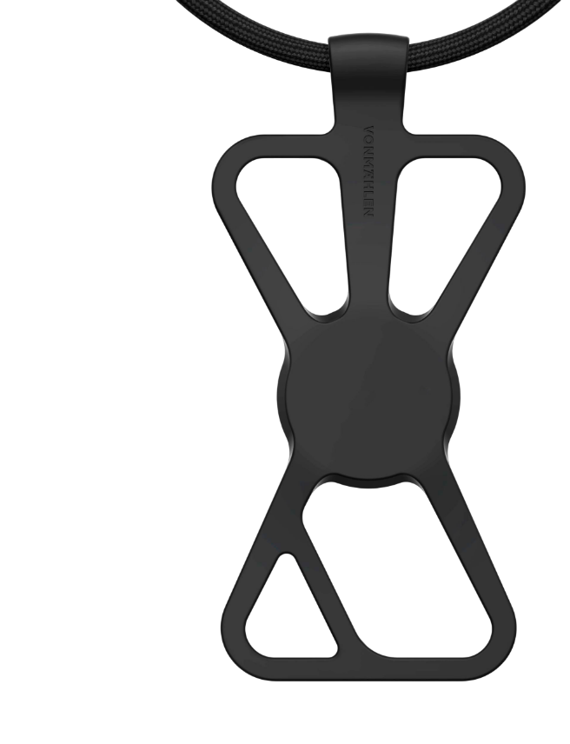
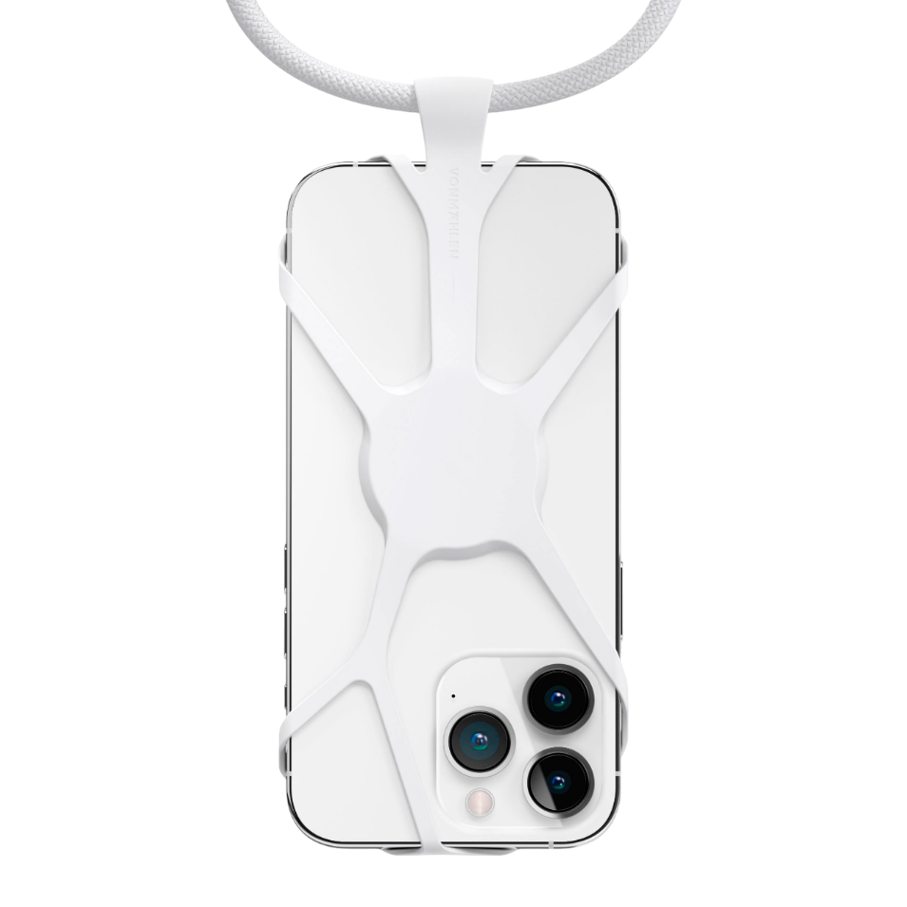
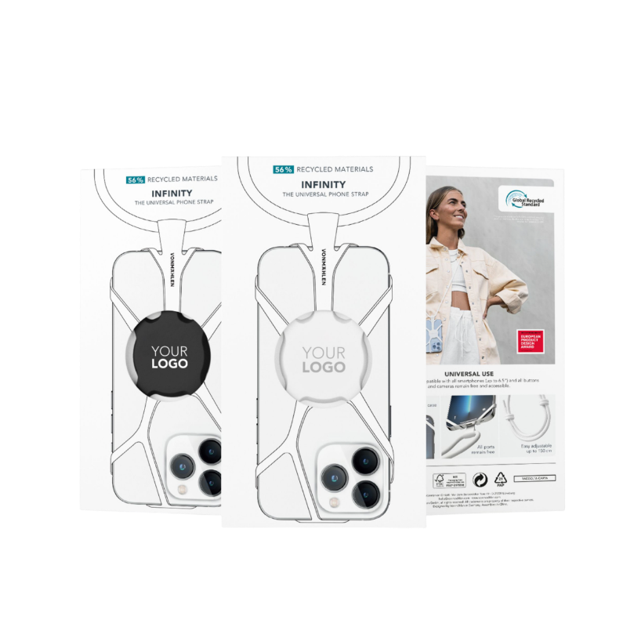
Набор: «Навигация вдохновения»
IFE00009
AI: «Уникальный дизайн держателя напоминает транспортную развязку, придаёт изделию особый шарм и делает его идеальным подарком как для женщин, так
и для мужчин, увлечённых путешествиями по дорогам России. Дополните подарок тематической упаковкой, чтобы усилить впечатление»
1 490 ₽
Цена за набор: 1 490 ₽

Slide 10
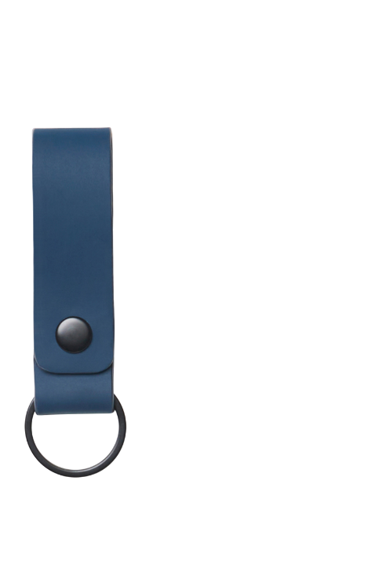
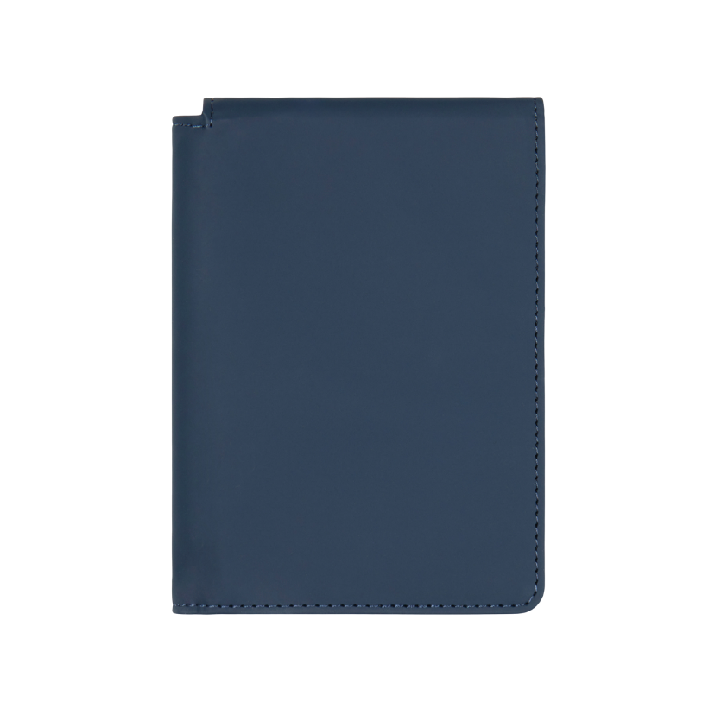
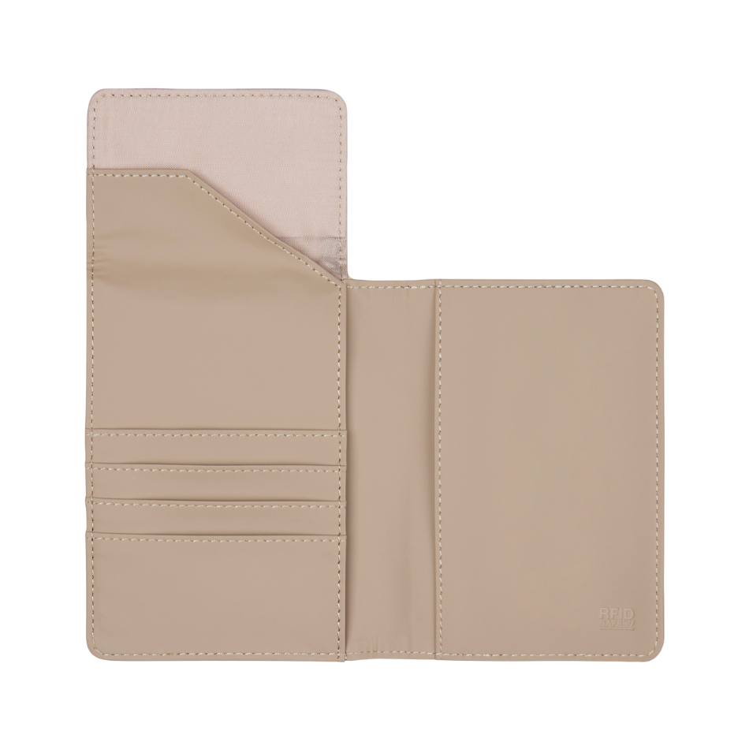
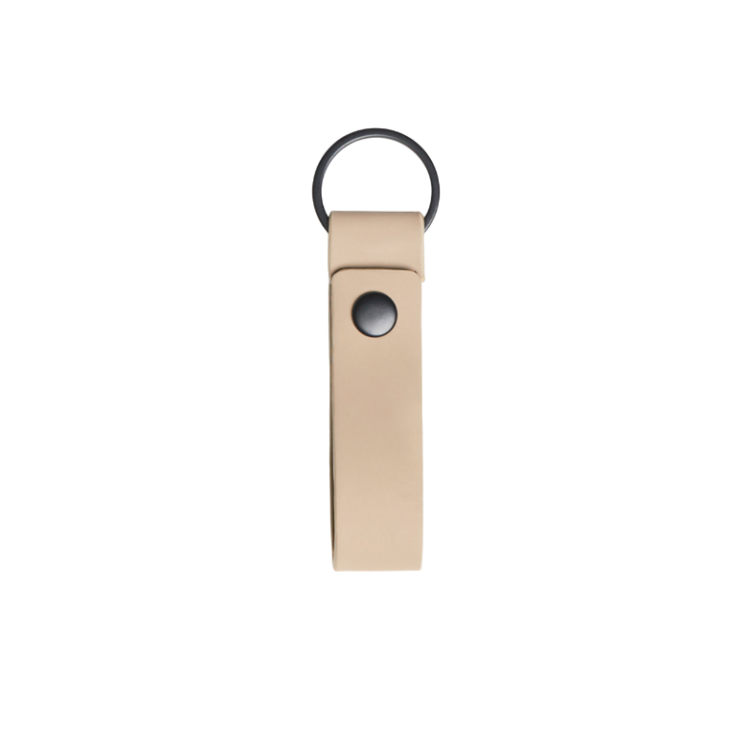
Набор «Важные мелочи»
502021
525 ₽
AI: «Обложка для паспорта
и брелок – компактный подарок, сочетающий в себе практичность
и стиль. Такие предметы станут отличными спутникам
в путешествиях и повседневной жизни, помогая сохранять документы и ключи в безопасности и порядке»
V8200125
1 202 ₽
Цена за набор: 1 727 ₽

Slide 11
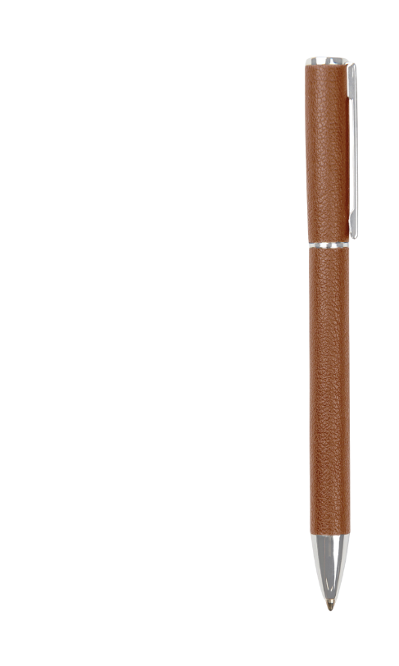
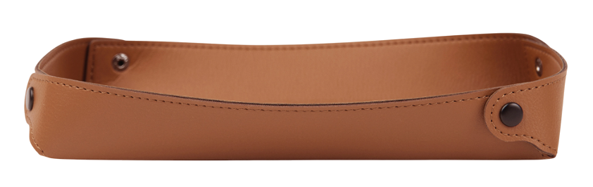
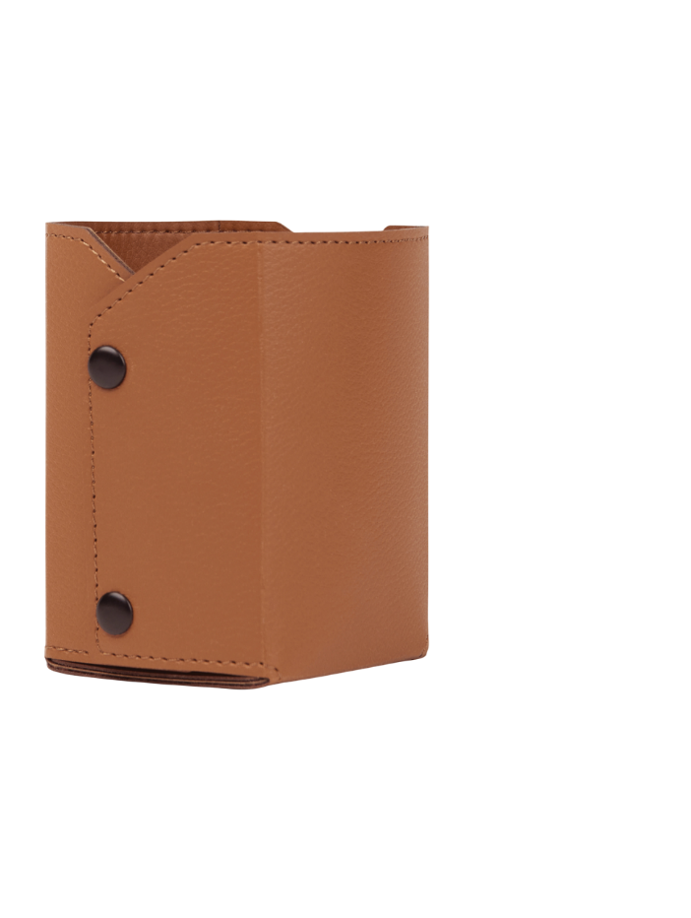
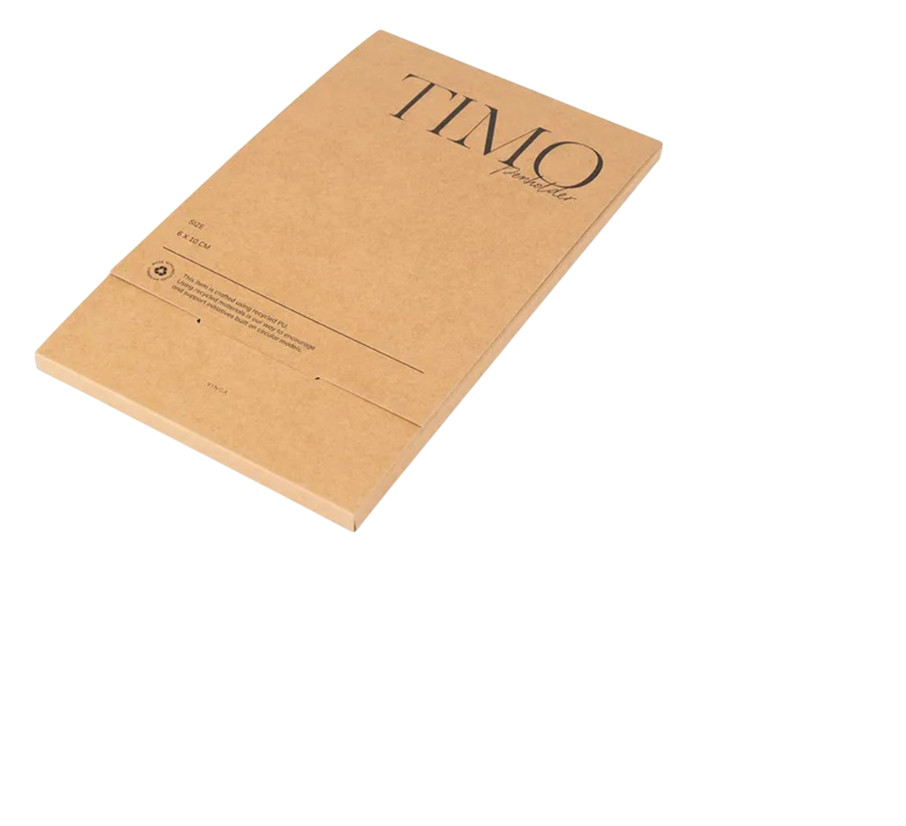
Набор «Функциональный офис»
V1690209
666 ₽
AI: «Набор подойдет к любому интерьеру и порадует тех, кто ценит порядок, красоту и эстетику на рабочем месте. Его можно персонализировать, добавив гравировку с именем
или инициалами получателя»
V3000409
841 ₽
V3000009
777 ₽
Цена за набор: 2 284 ₽

Slide 12
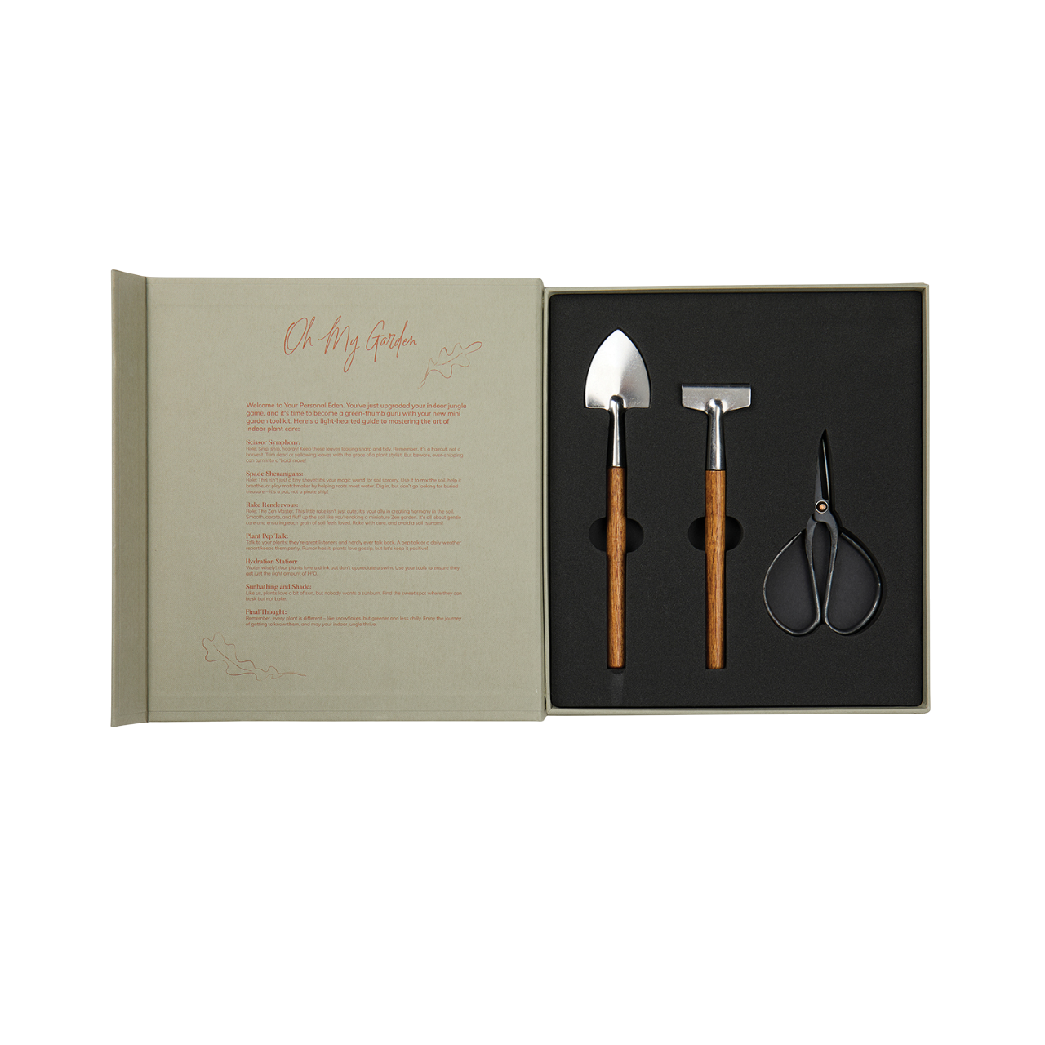

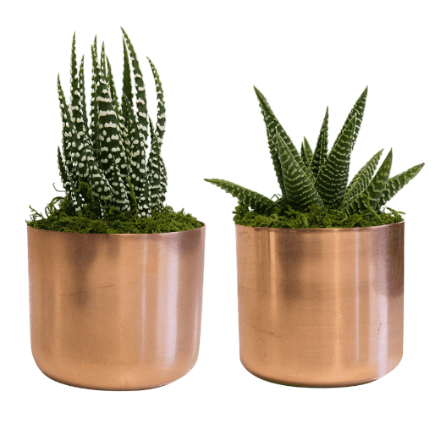
Набор «История одного сада»
V2613907
AI: «Набор для садоводства – универсальный подарок, который подойдет как мужчинам, так
и женщинам. Это отличный выбор для тех, кто любит заботиться
о растениях и стремится создать уютный уголок на своем рабочем месте. Дополните подарок небольшим цветком в горшке»
2 393 ₽
Цена за набор: 2 393 ₽

Slide 13
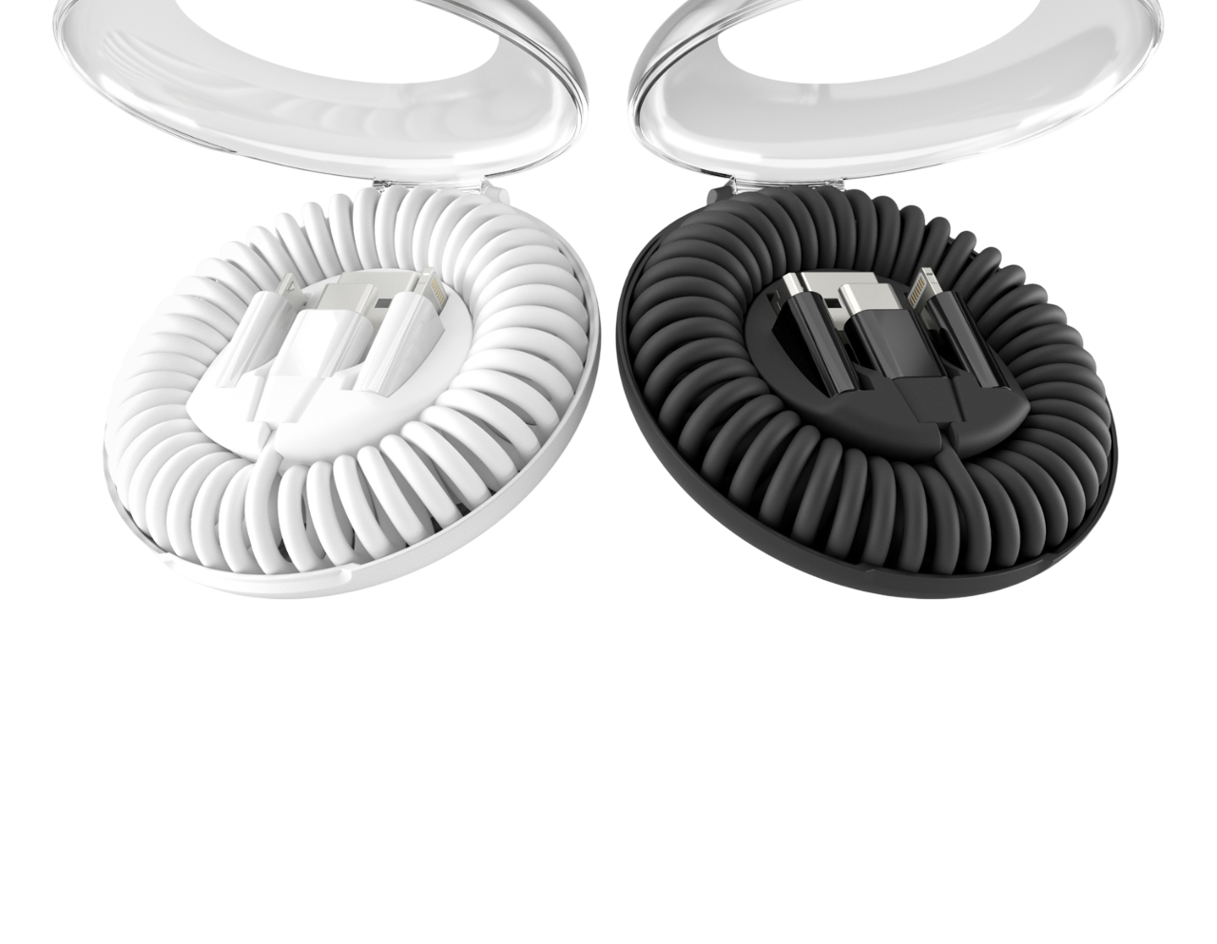

Набор «Всегда на связи»
ALE00013
AI: «Отличный выбор для тех, кто ценит комфорт, удобство и всегда хочет оставаться на связи! Кабель 6 в 1 позволит зарядить любое современное устройство, а его необычная форма напоминает классический провод домашнего телефона, что можно использовать как идею для креативного нанесения»
2 490 ₽
Цена за набор: 2 490 ₽

Slide 14
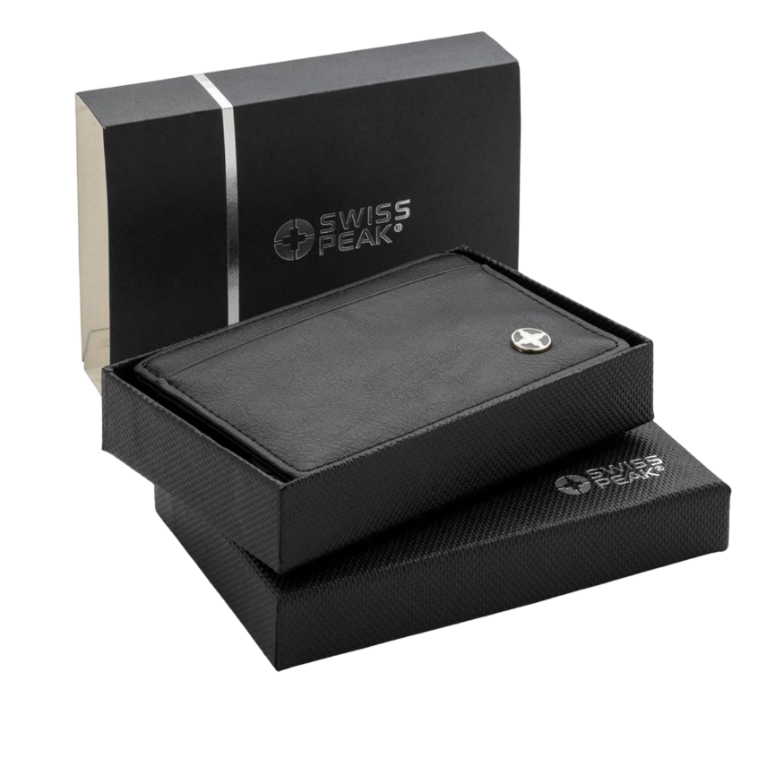
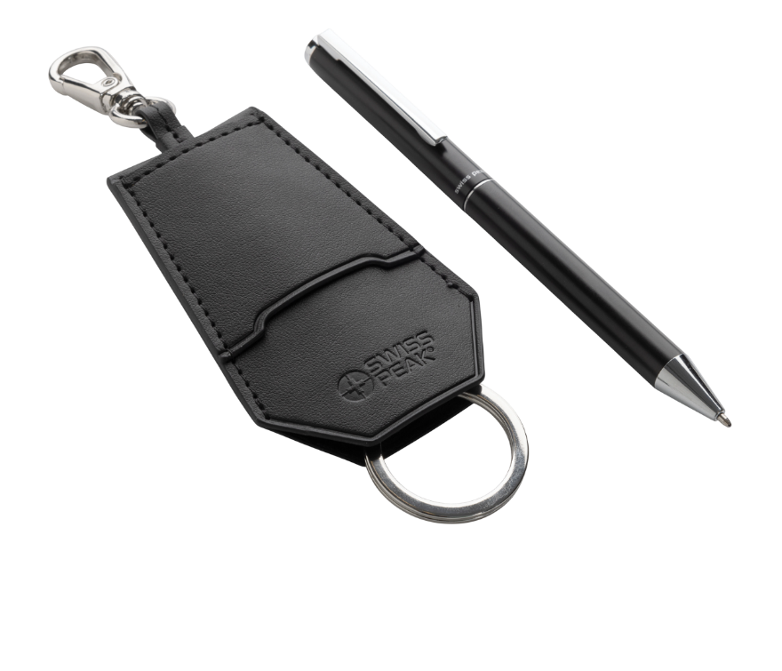
Набор «Ценные мелочи»
P820.420
1 345 ₽
AI: «Набор сохранит самые важные вещи в безопасности
и защитит их от повреждений,
а карты — от сканирования. Стильный дизайн делает эти аксессуары модной частью образа независимо от пола, возраста
и профессии получателя»
P820.9701
1 546 ₽
Цена за набор: 2 891 ₽

Slide 15
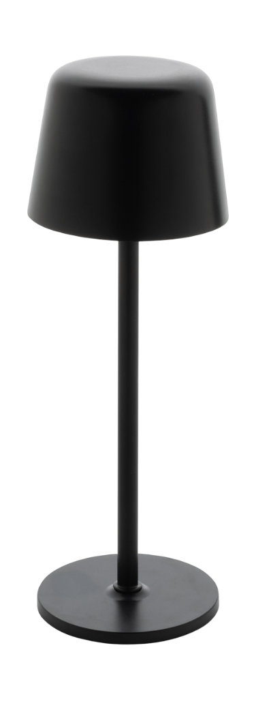
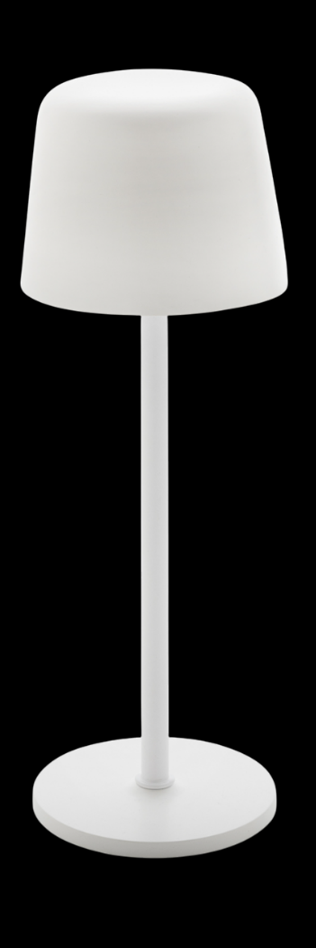
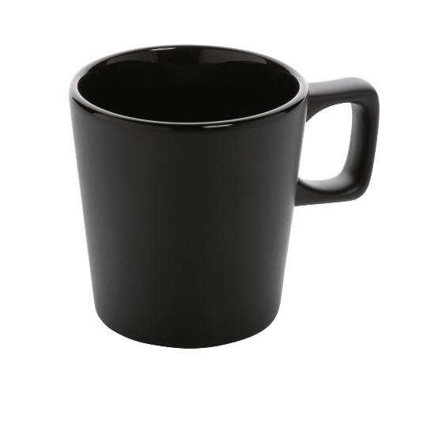
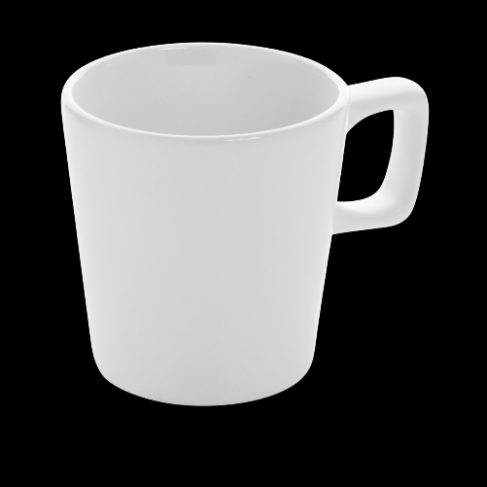
Набор «Уютный уголок»
P513.9701
2 366 ₽
AI: «Практичный и стильный подарок, который украсит рабочее место и создаст уютную атмосферу. Оба предмета являются функциональными
и могут стать прекрасным дополнением к интерьеру.
А еще они отлично сочетаются
по форме»
P434.053
641 ₽
Цена за набор: 3 007 ₽

Slide 16
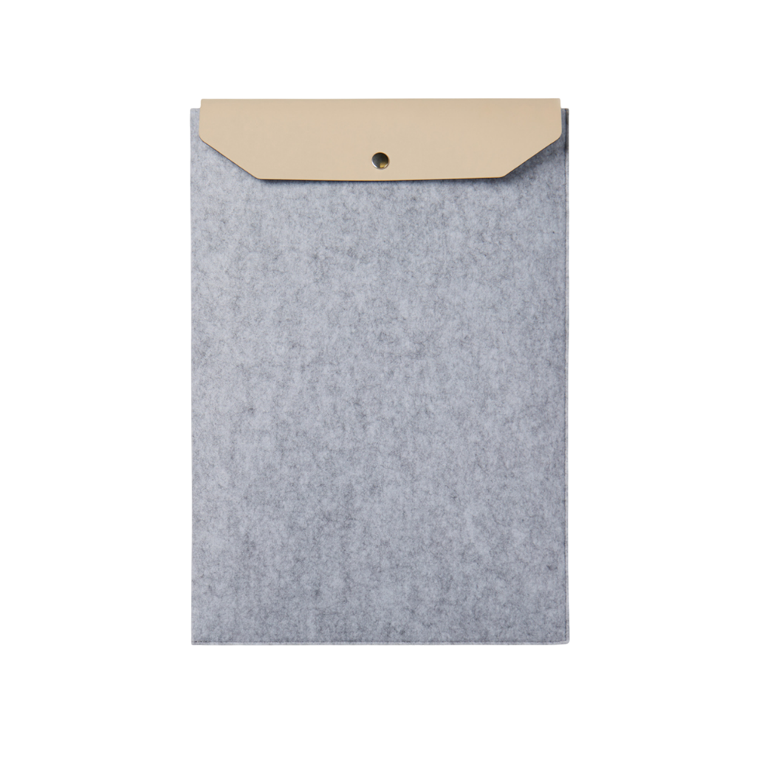
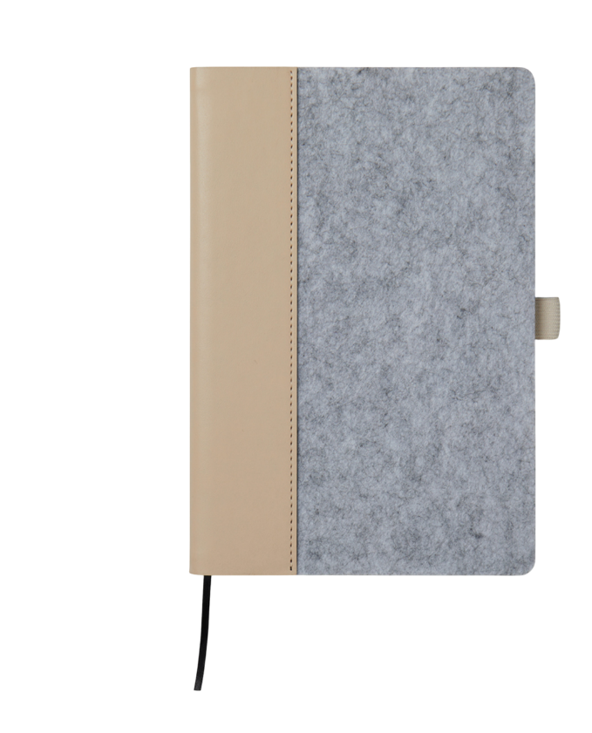
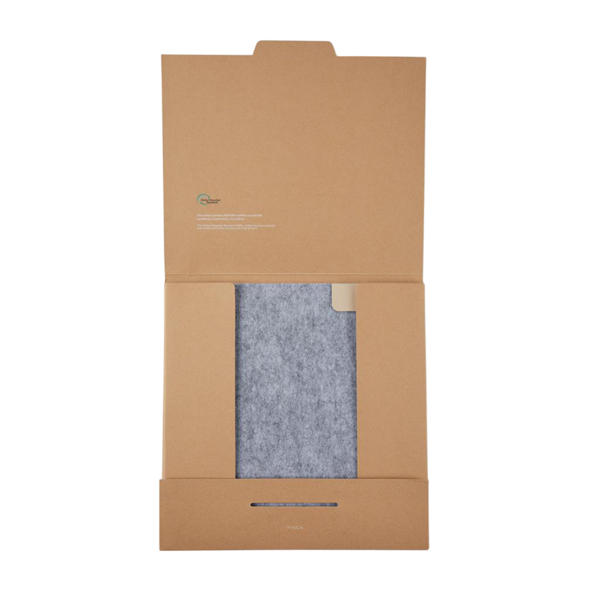
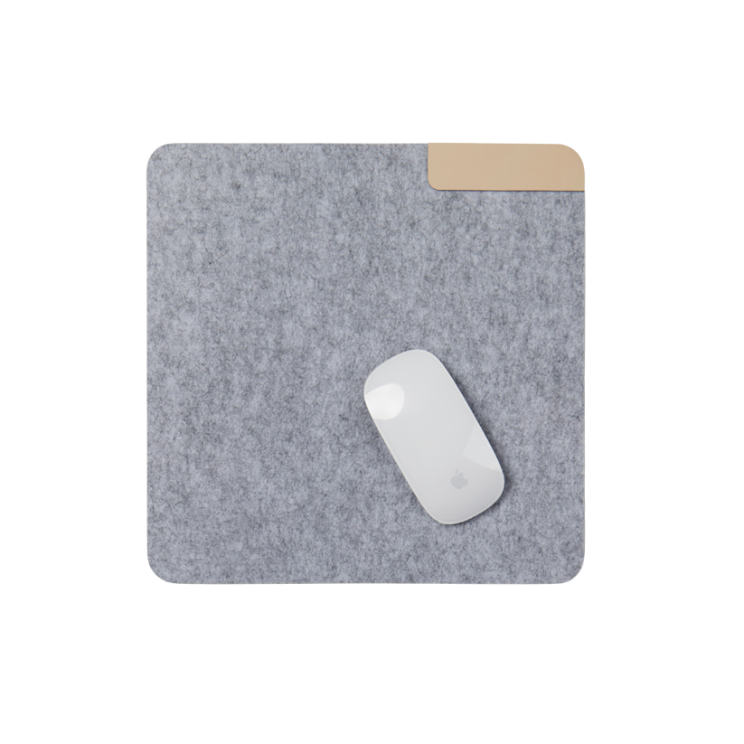
Набор «Навстречу фетру»
V773012
1 176 ₽
AI: «Стильный и оригинальный подарочный набор из коврика
для мыши, блокнота и чехла
для ноутбука. Все изделия выполнены из переработанного фетра. Материал прочный
и долговечный, с приятной текстурой, благодаря чему каждая вещь приобретает неповторимый шарм»
V788102
1 345 ₽
V300022
Цена за набор: 3 020 ₽
499 ₽

Slide 17
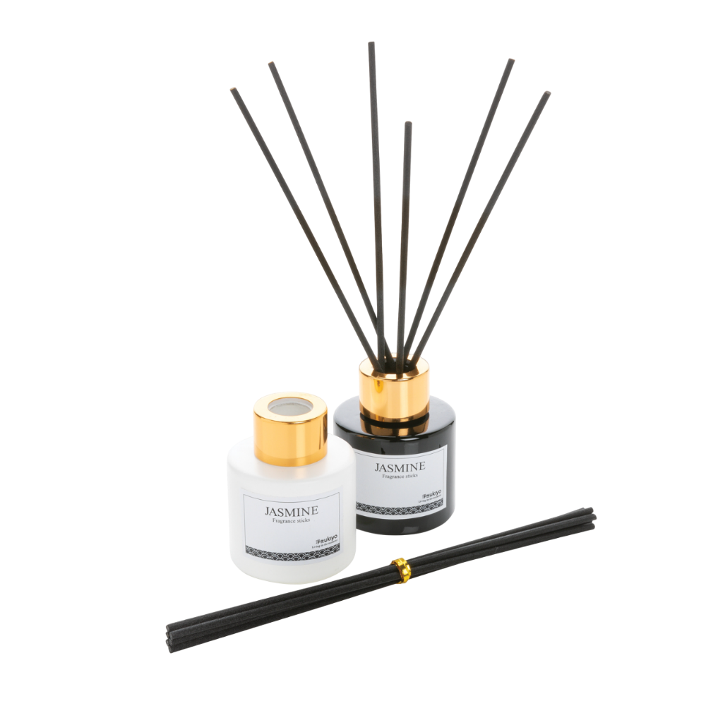
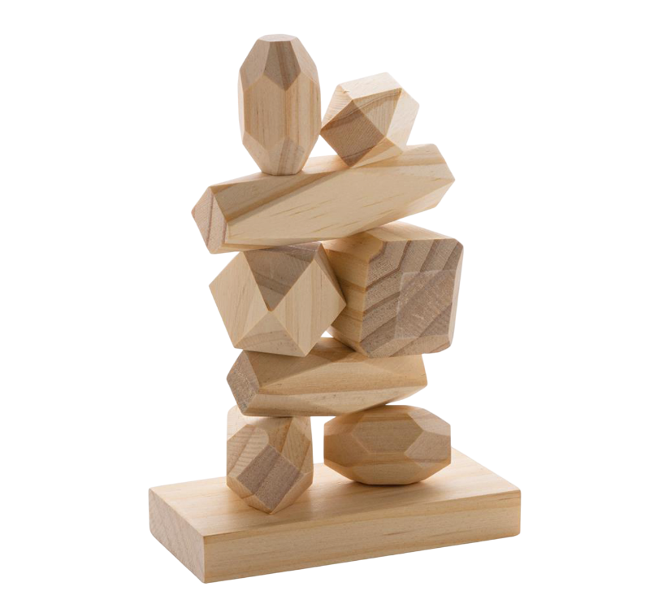
Набор «Держи баланс»
P262.953
P940.299
1 345 ₽
1 683 ₽
AI: «Набор подойдет тем, кто стремится создать уютную обстановку дома или в офисе,
а также тем, кто ищет способ снять стресс и найти гармонию внутри себя. Пусть ваш дом наполнится ароматом уюта и спокойствием природы!»
Цена за набор: 3 028 ₽

Slide 18
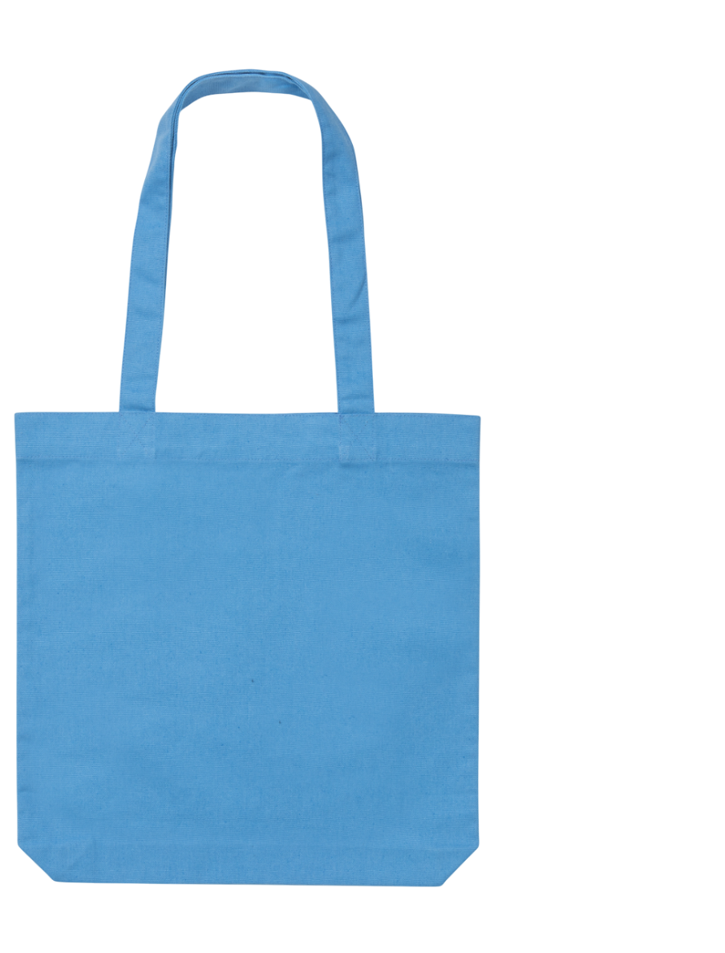
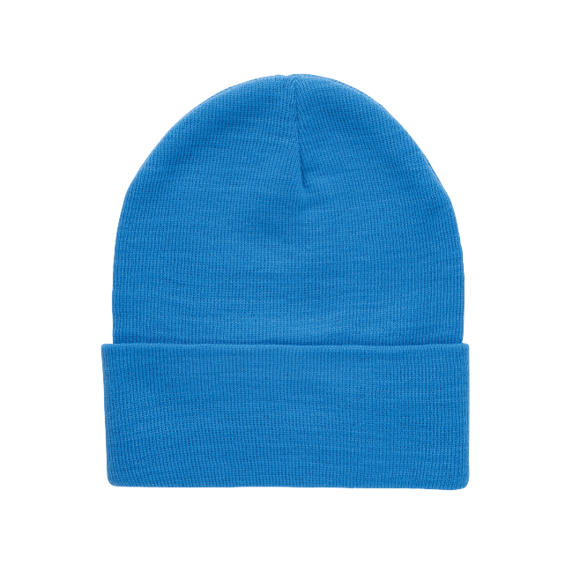
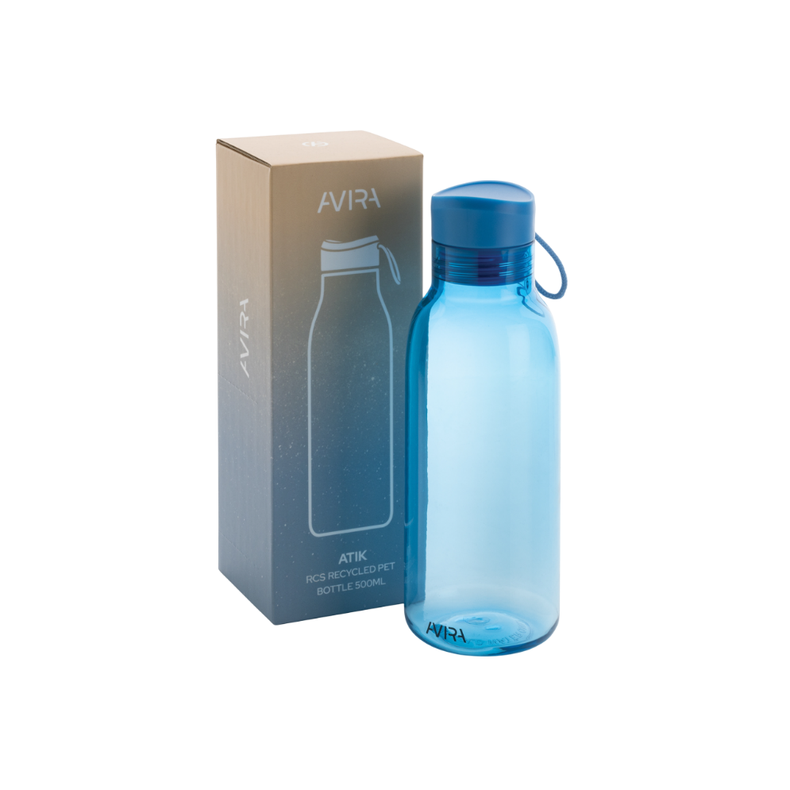
Набор «Прогулка в городе»
P453.485
674 ₽
AI: «Превосходный выбор для тех, кто заботится о природе. Все предметы изготовлены
из переработанных материалов, что делает их не только стильными, но и безвредными
с экологической точки зрения. Трендовые цвета подчеркнут актуальность выбора»
P762.945
854 ₽
P438.035
1 514 ₽
Цена набора: 3 042 ₽

Slide 19
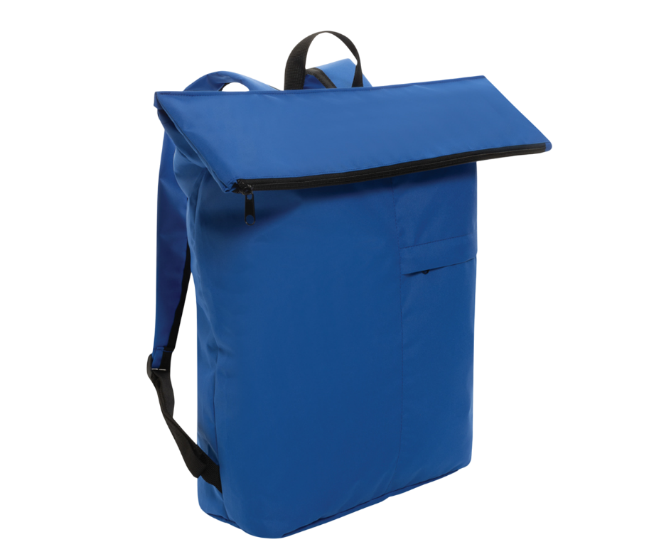
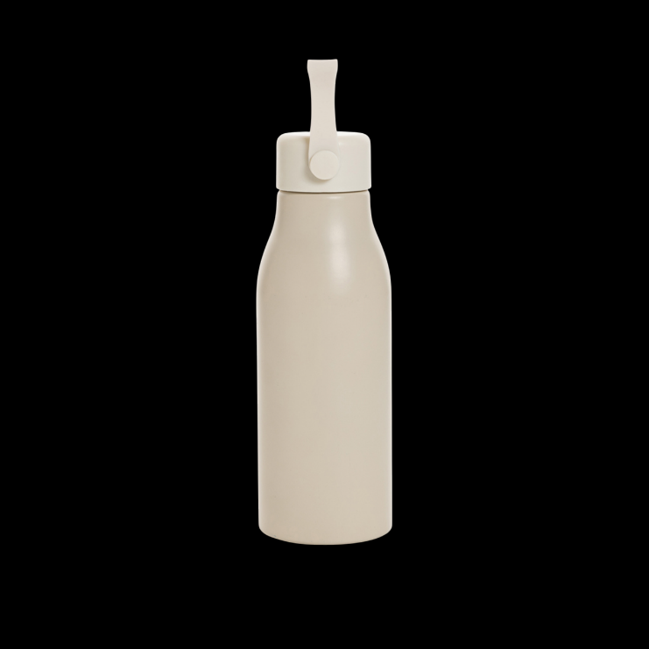
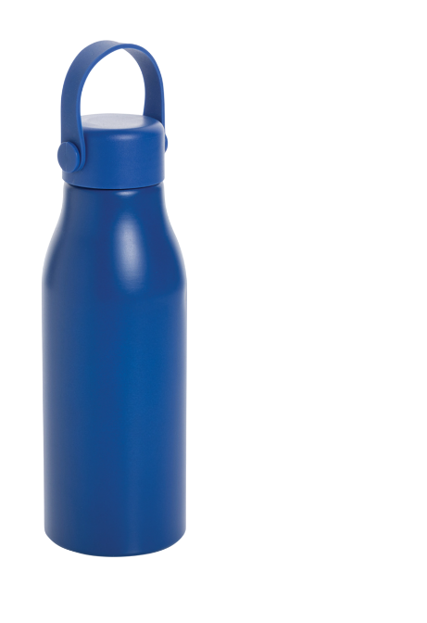
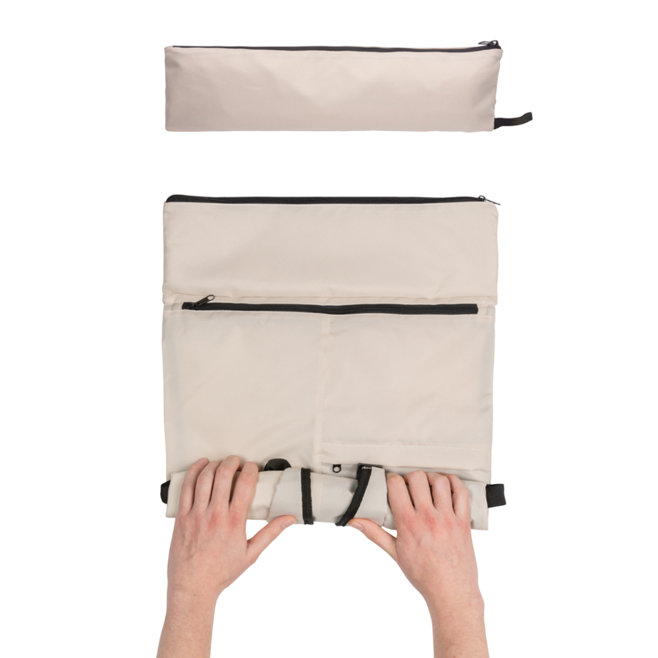
Набор «Легкость бытия»
AI: «Для тех, кто ценит легкость
во всем. Набор идеально подходит как для повседневных дел, так
и для активного отдыха. Легкий складной рюкзак удобен
для городских прогулок, поездок
на работу или учебу, а также
для походов и путешествий. Бутылку можно использовать как
в офисе, так и на тренировке»
P437.0405
P763.179
659 ₽
2 533 ₽
Цена за набор: 3 192 ₽

Slide 20

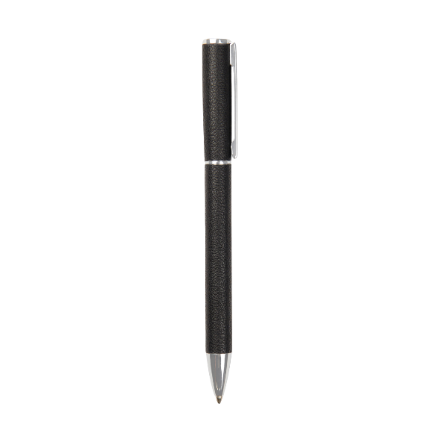
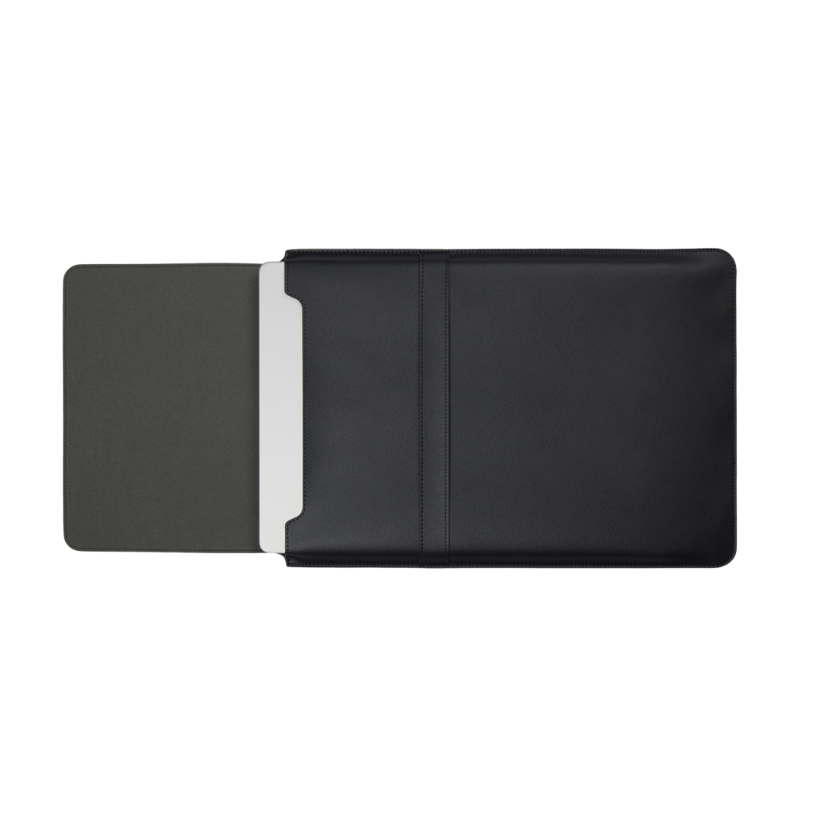
Набор «Бизнес-компаньон»
V1690201
AI: «Сконцентрируйтесь
на решении бизнес-задач,
а за порядком на рабочем столе
и в мыслях проследит ваш бизнес-компаньон. Все предметы набора выполнены из экоматериалов
в едином цвете,
что по достоинству оценят даже перфекционисты»
666 ₽
V7730001
1 323 ₽
V7880101
1 663 ₽
Цена за набор: 3 652 ₽

Slide 21


Набор «Японское спокойствие»
P263.071
2 900 ₽
AI: «Погрузитесь в атмосферу умиротворения и гармонии. Набор станет хорошим подарком для тех, кто ценит красоту, комфорт
и стремится к внутреннему равновесию. Подарите момент истинного уединения
и наслаждения простыми радостями жизни»
P262.941
1 553 ₽
Цена за набор: 4 453 ₽

Slide 22




Набор «Всегда готов»
4772
1 514 ₽
AI: «Талант к готовке не зависит
от пола. Кто-то с врожденной склонностью к кулинарии, а кому-то приходится учиться годами. Главное – любовь к процессу, внимание к деталям и желание удивлять близких своими блюдами. Лучший повар тот, кто вкладывает душу в каждое блюдо, независимо от того, мужчина он или женщина»
2159
3 037 ₽
Цена за набор: 4 551 ₽

Slide 23






Набор «Стильная командировка»
AI: «Подарочный набор для тех, кто часто отправляется в рабочие поездки. Все предметы выполнены в едином стиле и идеально сочетаются по цветам. Минималистичное брендирование станет финальным штрихом стильного сета»
500420
V773109
2 526 ₽
1 514 ₽
V1690025
Цена за набор: 4 794 ₽
754 ₽

Slide 24





Набор «Стильная командировка 2.0»
522421
2 862 ₽
AI: «Еще один набор для поездок
и путешествий. Необычная тканевая текстура и оригинальные детали в качестве акцента.
Сет в скандинавском стиле будет хорошо смотреться с таким же лаконичным брендированием»
V1690102
835 ₽
V773305
1 176 ₽
Цена за набор: 4 873 ₽

Slide 25



Набор «Ценные мелочи»
V261029
837 ₽
AI: «Универсальный подарок сочетает в себе функциональность и элегантный дизайн, который подойдет для любого интерьера. Если получатель увлекается кулинарией, набор приятно удивит и порадует его. Дополните набор специями, соусами или кулинарной книгой»
P261.039
2 871 ₽
P262.069
Цена за набор: 4 884 ₽
1 176 ₽

Slide 26



Набор «Цвет настроения»
50848
P705.951
AI: «Какой бы цвет вы ни выбрали, настроение всегда будет отличным! Компактная
и функциональная сумка Boxy Sling вместит больше,
чем кажется, а скрытый карман
для бутылки позволит взять
с собой любимый напиток
и оставить руки свободными»
932 ₽
4 225 ₽
Цена за набор: 5 157 ₽

Slide 27


Набор «Всегда под защитой»
V7880809
AI: «Набор создан для тех, кто одинаково ценит стиль, функциональность
и экологичность. В комплекте два ключевых аксессуара: косметичка и чехол для ноутбука, оба изготовлены из rPET. Идеальное решение для тех, кто стремится сочетать моду, практичность
и заботу об окружающей среде»
2 741 ₽
V7030007
2 666 ₽
Цена за набор: 5 407 ₽

Slide 28


Набор «Заряженный на успех»
AI: «Уникальный набор
для любителей технологий, путешественников и всех, кто ценит многофункциональность
и удобство. Внутри стильного
и компактного кейса находится мощное зарядное устройство allroundo® GaN с функцией быстрой зарядки и поддержкой множества стандартов»
ACG00002
6 190 ₽
Цена за набор: 6 190 ₽

Slide 29



Набор «Серебристое облако»
102016
5 331 ₽
AI: «Непревзойденное сочетание уюта и комфорта для прохладных вечеров. В комплект входят мягкий плед и теплые тапочки, выполненные в нежном сером цвете, напоминающем лёгкое серебристое облако»
V499112LXL
2 871 ₽
Цена за набор: 8 202 ₽

Slide 30


Набор «Зона комфорта»
497035
AI: «Классический набор
для создания уюта. Он станет отличным выбором для человека, который ценит домашний отдых. Нейтральный дизайн подойдет как мужчинам, так и женщинам. Качественные материалы гарантируют долговечность, а общий стиль комплекта добавит изюминку к домашнему образу»
8 006 ₽
V499115LXL
2 871 ₽
Цена за набор: 10 877 ₽

Slide 31
Подарки на гендерные праздники уже давно
стали хорошей традицией. Это отличный повод дополнительно поощрить сотрудников, напомнить партнерам о своей компании, привлечь внимание к рекламным акциям, а также повысить узнаваемость и доверие к вашему бренду.
В этой презентации мы показали лишь малую часть нашего ассортимента. Еще больше трендовых и креативных подарков вы найдете
на сайте XD Connects.
Оставайтесь с нами, и вы всегда будете в курсе самых ярких и свежих европейских трендов.

